Slide 1
DEBATE_05
Pablo Fernández, Belén García y María Rejano.

Slide 2
05_GÓMEZ ORDOÑEZ
TRAZAR:
Relacionar lugares
Señalar oportunidades
No es segregar
Divisiones
Jerarquizar
Crear geometrías
Pensar en los elementos transversales y de menor escala

Slide 3
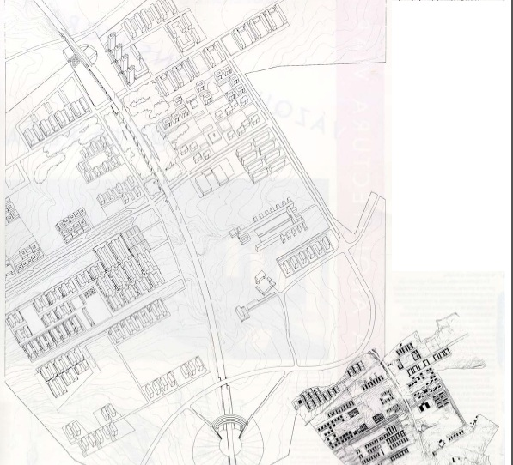
05_VÁQUEZ CONSUEGRA
Asentamiento en el territorio
Aceptación de elementos existentes
Relaciones
Acceso como idea de puerta

Slide 4
¿Trazar primero el viario…
… o trazar primero los equipamientos y viviendas?

Slide 5
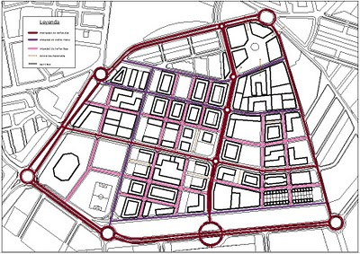
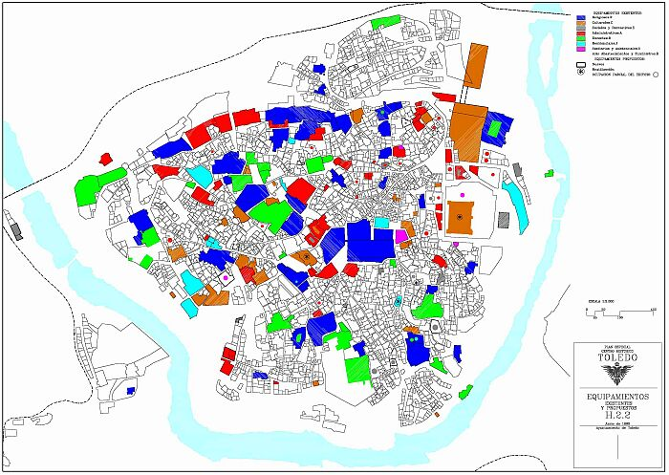
OBLIGACIÓN
NECESIDAD

Slide 6
“La forma y el trazado del viario y de los equipamientos de una zona urbana están en relación con las funciones que se desarrollan en ella”.

Slide 7
¿Qué tipo de trazado resulta más cómodo/útil para la ciudad: regular o irregular?

Slide 8
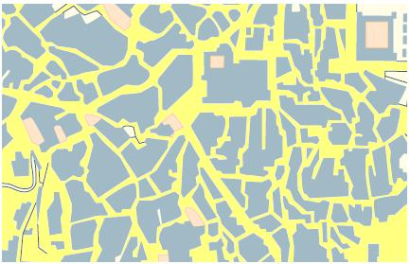
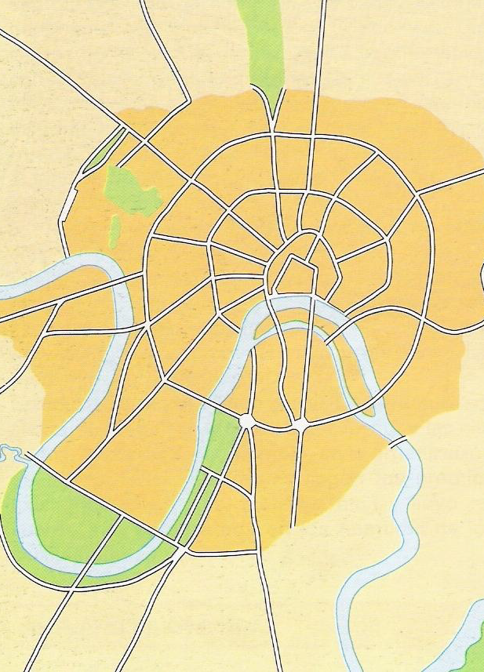
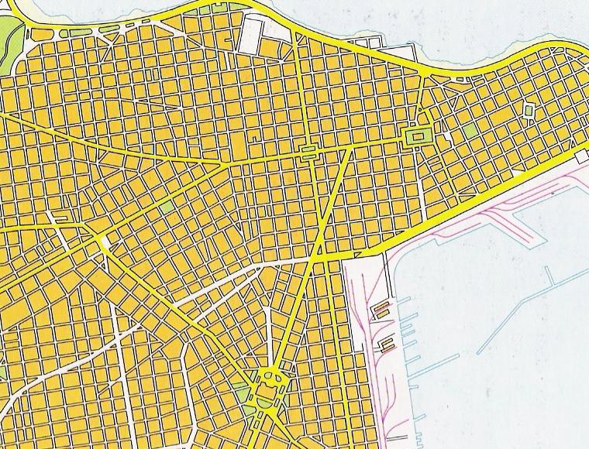

Slide 9
El trazado de los nuevos planes qué favorece: ¿la comunicación rodada o la comunicación a pie?

Slide 10
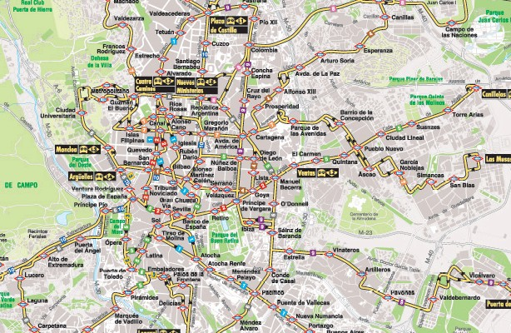
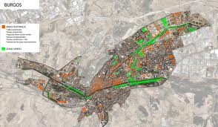
Metro-bus de Madrid
Plano de Burgos

Slide 11
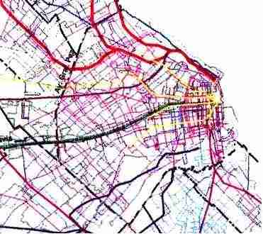
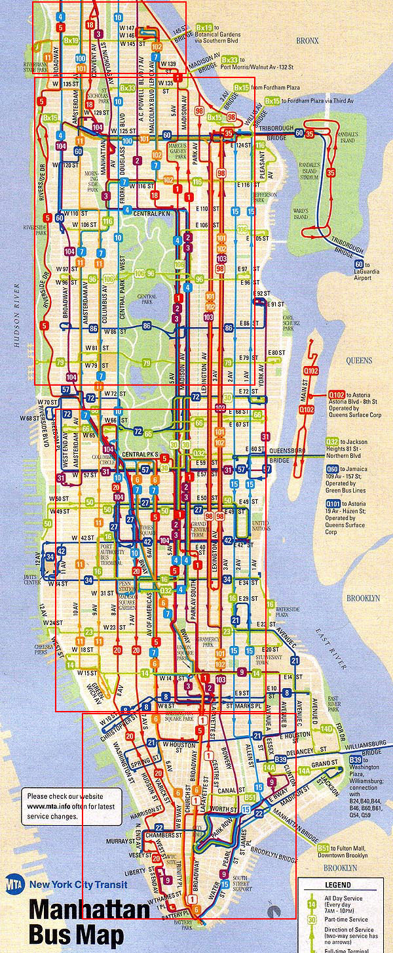
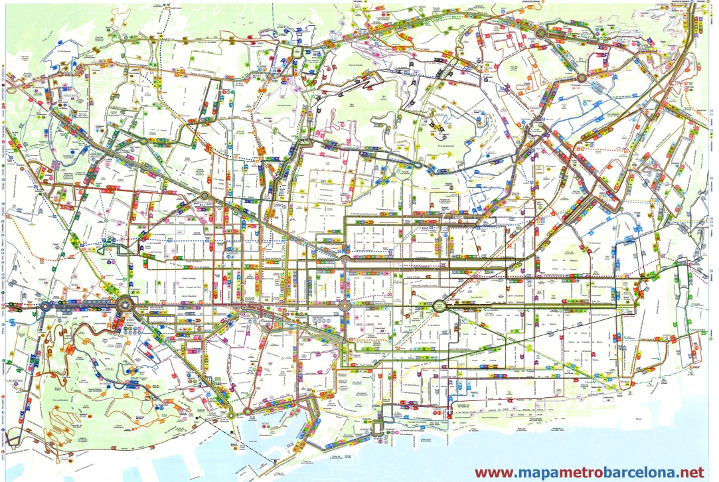

Slide 12
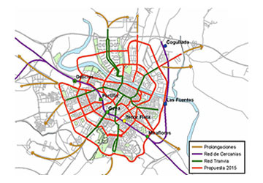

Slide 13
“Las funciones que predominan en cada zona de la ciudad, influyen notablemente en el trazado urbano”.

Slide 14
BIBLIOGRAFÍA
La práctica del urbanismo. Sir Raymond Unwin
Las formas de crecimiento. Manuel de Solá-Morales. Artículo.
La ciudad ordenada. Allan Randolph Brewer-Carías.
La morfología de la ciudad: tipo de planos urbanos. Juanmigeo
La ciudad ideal. Santiago Prieto Pérez

